Slide 1
ΒΕΛΓΙΟ

Slide 2
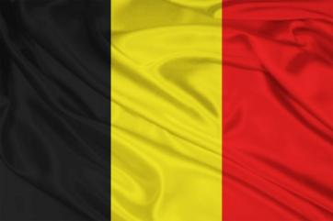

Slide 3
ΔΙΑΤΡΟΦΗ
Το Βέλγιο παράγει κυρίως μελιτζάνες. Άλλα προϊόντα του είναι η σοκολάτα cote d’or και τα μπισκότα Lu. Ένα ξεχωριστό πιάτο που ποικίλει σε διάφορες περιοχές του Βελγίου είναι το βοδινό μαγειρεμένο σε μπύρα (La Carbonade Flamande). Πάνω από όλα όμως είναι τα αχνιστά μύδια, για τα οποία φημίζονται οι Βέλγοι.

Slide 4
ΜΕΛΙΤΖΑΝΕΣ

Slide 5
ΣΟΚΟΛΑΤΑ COTE DOR

Slide 6
ΑΧΝΙΣΤΑ ΜΥΔΙΑ

Slide 7
ΒΟΔΙΝΟ ΜΑΓΕΙΡΕΜΕΝΟ ΜΕ ΜΠΥΡΑ

Slide 8
ΕΚΠΑΙΔΕΥΣΗ
Η εκπαίδευση είναι υποχρεωτική στο Βέλγιο για τις ηλικίες από 7 έως 18 ετών. Tο ποσοστό αναλφαβητισμού στη χώρα είναι ιδιαίτερα χαμηλό, ανερχόμενο μόνο στο 1% του συνολικού πληθυσμού.
Λόγω θρησκευτικών διαφορών που ανέκυψαν κατά τη δεκαετία του '60 η εκπαίδευση είναι χωρισμένη σε δύο κλάδους: Ορισμένα εκπαιδευτικά ιδρύματα ελέγχονται από την καθολική εκκλησία (αν και ο απώτερος έλεγχος παραμένει στην Πολιτεία) και άλλα υπάγονται στον άμεσο έλεγχο είτε της τοπικής αυτοδιοίκησης είτε της αντίστοιχης Περιφέρειας.

Slide 9
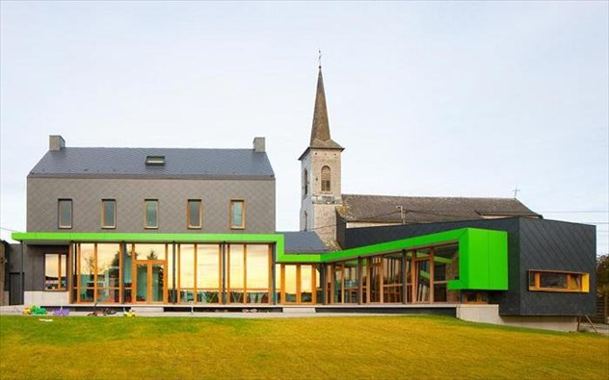

Slide 10
ΓΛΩΣΣΑ
Ολλανδικά (60%) Γαλλικά (39%)
Γερμανικά (0.60%) Φλαμανδικά

Slide 11
ΠΟΛΙΤΕΥΜΑ
Ομοσπονδιακή Βασιλευόμενη Κοινοβουλευτική Δημοκρατία Βασιλιάς Πρωθυπουργός
Φίλιππος Σαρλ Μισέλ

Slide 12
ΟΙΚΟΝΟΜΙΑ
Το Βέλγιο είναι μια από τις πιο αναπτυγμένες βιομηχανικά χώρες με ανθηρή οικονομία, που ευνοήθηκε σημαντικά από τη γεωγραφική θέση της χώρας και το ικανοποιητικό συγκοινωνιακό της δίκτυο. Εθνικό νόμισμα της χώρας ήταν το βελγικό φράγκο (διεθνής συμβολισμός BEF) ως το 2002, οπότε αντικαταστάθηκε από το ευρώ. Η ισοτιμία του ευρώ τον Ιανουάριο του 2002 ήταν 1 δολάριο ΗΠΑ = 1,1324 βελγικά φράγκα.

Slide 13
ΧΛΩΡΙΔΑ-ΠΑΝΙΔΑ
Το Βέλγιο παρουσιάζει βλάστηση και ζωικό κόσμο τυπικό για τις χώρες της εύκρατης Βόρειας Ευρώπης. Επικρατούν τα δάση των φυλλοβόλων δέντρων (πεύκα, οξιές, φτελιές, σημύδες), με κυρίαρχες τις βελανιδιές. Οι κύριες ζώνες ανάπτυξης δασών είναι το οροπέδιο Κέμπενλαντ (ύψος 50 ως 100 μ.), ανάμεσα στους ποταμούς Σκάλδη και Μόζα, και το υψίπεδο των Αρδενών. Η χλωρίδα της χώρας μεταβλήθηκε σημαντικά, επειδή καθόλο σχεδόν τον 20ό αιώνα οι κάτοικοι αντικαθιστούσαν τα φυλλοβόλα δέντρα με κωνοφόρα. Στις κοιλάδες συναντούνται κρίνα και υάκινθοι. Η πανίδα περιλαμβάνει αλεπούδες, ελάφια, αγριογούρουνα και σκαντζόχοιρους.
Η ανθρώπινη δραστηριότητα ιδιαίτερα των τελευταίων δεκαετιών και η μόλυνση του περιβάλλοντος επέδρασαν αρνητικά στη χλωρίδα και πανίδα του τόπου, με αποτέλεσμα την εξαφάνιση πολλών ειδών φυτών και ζώων. Για το λόγο αυτόν η πολιτεία προνόησε για την προστασία ορισμένων φυτικών και ζωικών ειδών με την υιοθέτηση σχετικών νόμων.

Slide 14
ΓΕΩΓΡΑΦΙΑ
Το Βέλγιο, με έκταση 30.528 χλμ², έχει τρεις βασικές γεωγραφικές περιοχές:
την παράκτια πεδιάδα στα βορειοδυτικά, το κεντρικό οροπέδιο, και τις Αρδέννες στα ορεινά στα νοτιοανατολικά. Η παράκτια πεδιάδα αποτελείται κυρίως από σωρούς άμμου και εκχερσωμένα τμήματα γης. Τα τμήματα αυτά (γνωστά ως πόλντερ) είναι περιοχές γης, κοντά ή κάτω από το επίπεδο της θάλασσας που έχουν εκχερσωθεί, και προστατεύονται από τη θάλασσα από προχώματα ή, πιο εσωτερικά, από πεδία που έχουν αποξηρανθεί με κανάλια.
Η δεύτερη γεωγραφική περιοχή, το κεντρικό οροπέδιο, βρίσκεται πιο μέσα στην ενδοχώρα. Πρόκειται για μια επίπεδη, ελαφρά ανυψωμένη περιοχή που έχει πολλές γόνιμες κοιλάδες και αρδεύεται από πολλά κανάλια. Εδώ μπορεί να βρει κανείς επίσης και πιο εκτραχυμένη γη, όπως σπηλιές.

Slide 15
Η τρίτη γεωγραφική περιοχή, αποκαλούμενη Αρντέν, είναι περισσότερο τραχεία από τις δύο προηγούμενες. Είναι ένα πυκνά δασωμένο οροπέδιο, πολύ βραχώδες και όχι πολύ καλό για αγροτική εκμετάλλευση, το οποίο εκτείνεται στην βόρεια Γαλλία. Εδώ μπορεί να βρεθεί μεγάλο μέρος της άγριας ζωής του Βελγίου. Το υψηλότερο σημείο του Βελγίου, το Σινιάλ ντε Μποτράνζβρίσκεται στην περιοχή αυτή και είναι μόλις 694 μέτρα.
Το κλίμα είναι θαλάσσιο ήπιο. Η μέση θερμοκρασία κατά τον Ιανουάριο είναι 3 °C και τον Ιούλιο 18 °C.
Η χώρα βρέχεται από τη Βόρεια Θάλασσα.
Πρωτεύουσα του Βελγίου είναι οι Βρυξέλλες, μία από τις δύο έδρες του Ευρωπαϊκού Κοινοβουλίου και έδρα της Ευρωπαϊκής Επιστροπής. Άλλες σημαντικές πόλεις είναι η Γάνδη, η Λιέγη, η Μπριζ, το Ναμύρ και η Αμβέρσα.

Slide 16
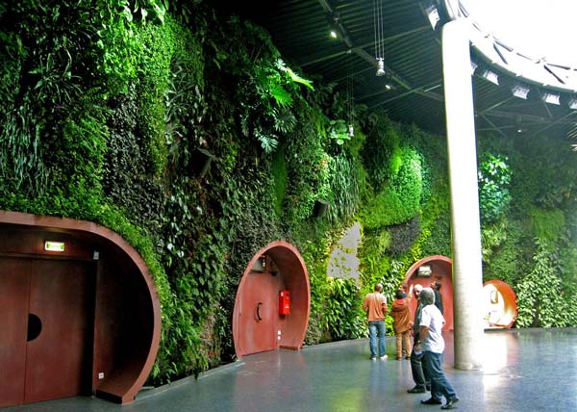

Slide 17
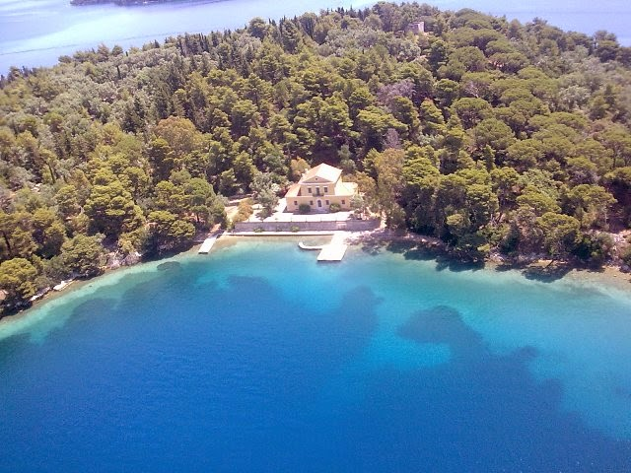

Slide 18
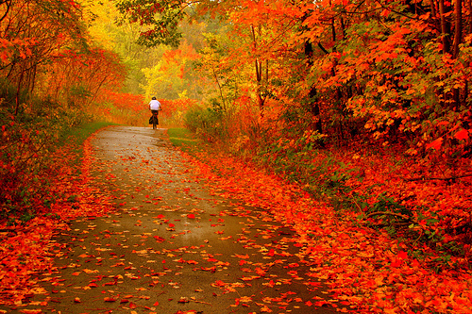

Slide 19
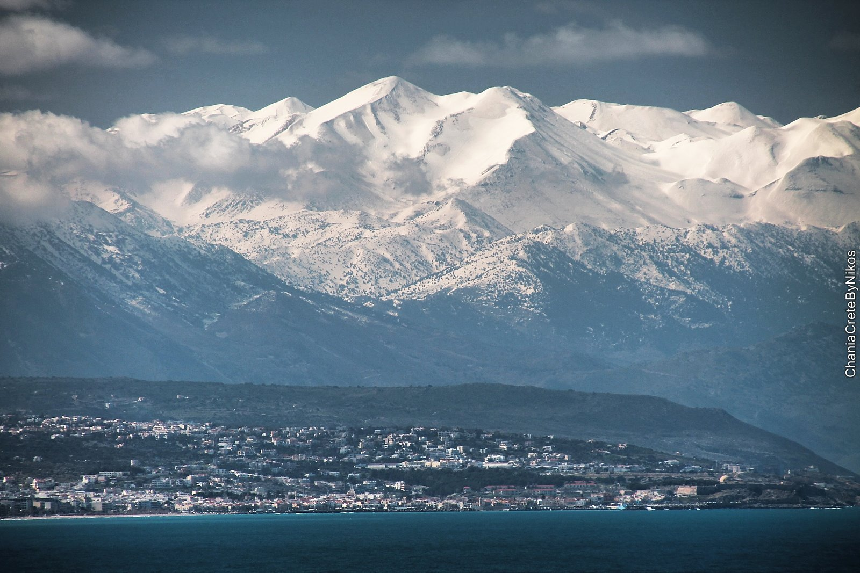

Slide 20
ΑΞΙΟΘΕΑΤΑ

Slide 21
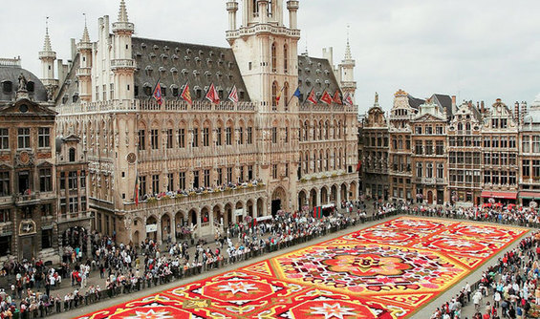

Slide 22
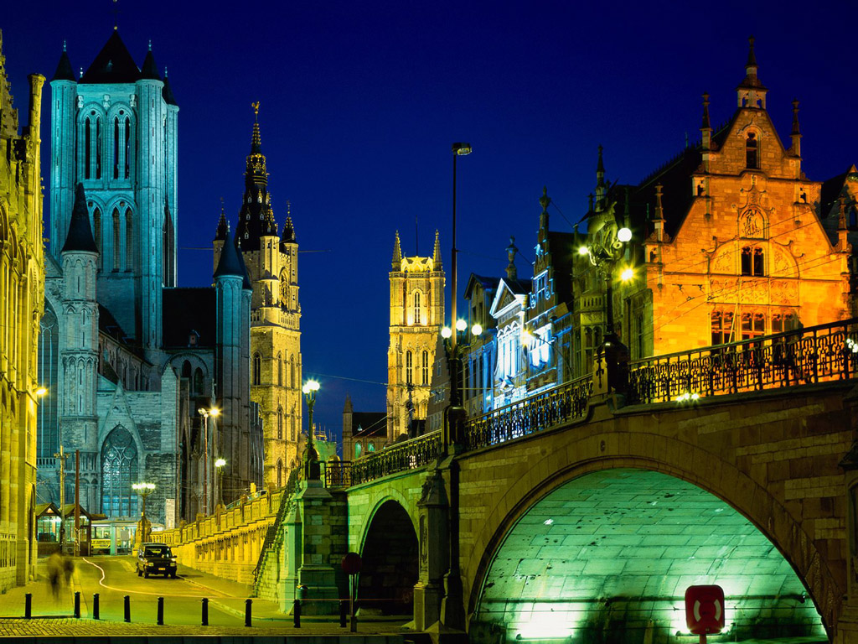

Slide 23
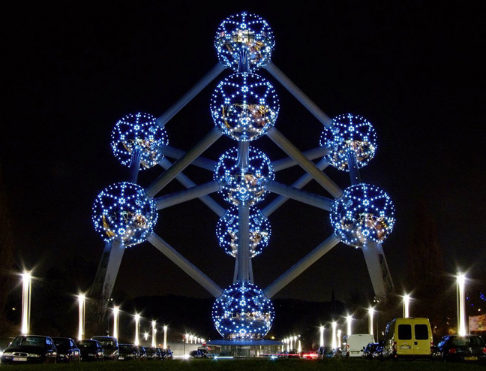

Slide 24
ΑΓΓΕΛΙΚΗ ΜΗΛΙΑΔΟΥ

